Slide 1
Enačbe z ulomki – 2. del

Slide 2
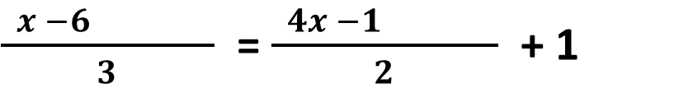
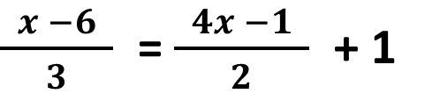

Reši enačbe in napravi preizkus.
1)
Obe strani enačbe pomnožimo z najmanjšim skupnim imenovalcem.
(
)
(
)
$\frac{ x −6 }{3}$ = $\frac{ 4x −1 }{2}$ + 1
/ · 6
POZOR: S tem številom moram pomnožiti cel števec, ne samo en člen.
Da ne naredimo napake je najbolje v števcu zapisati oklepaj.
(
)
(
)
· 3
· 6
·2
· 6
$\frac{ x −6 }{3}$ = $\frac{ 4x −1 }{2}$ + 1
· 6
· 1
· 1
Tega dela ponavadi ne zapisujemo. Izračunamo lahko na krajši način.
Število 6 iz prvega ulomka se deli s številom 3; 6 : 3 = 2. Števec prvega ulomka pomnožimo z 2.
Število 6 iz drugega ulomka se deli s številom 2; 6 : 2 = 3. Števec drugega ulomka pomnožimo s 3.
2 · (x – 6) =
3 · (4x – 1) + 6
– 10x = 15
/ : ( - 10)
2x – 12 = 12x – 3 + 6
x = – 1,5
2x – 12x = – 3 + 6 + 12
$ℛ=\{−1,5\}$

Slide 3
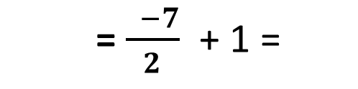
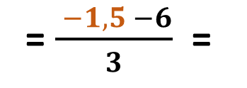

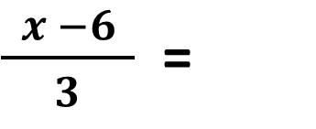
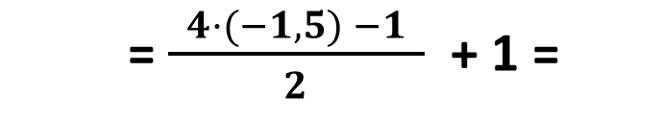
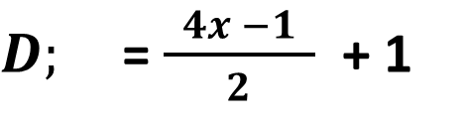
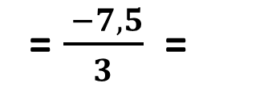
Pr. L;
$\frac{ x −6 }{3}$ =
$D;$= $\frac{ 4x −1 }{2}$ + 1
= $\frac{ 4·(−1,5) −1 }{2}$ + 1 =
= $\frac{ −1,5 −6}{3}$ =
= $\frac{ − 6 −1 }{2}$ + 1 =
= $\frac{ −7,5}{3}$ =
= $\frac{ −7}{2}$ + 1 =
= – 2,5
= - 3,5 + 1 =
L = D
= - 2,5

Slide 4

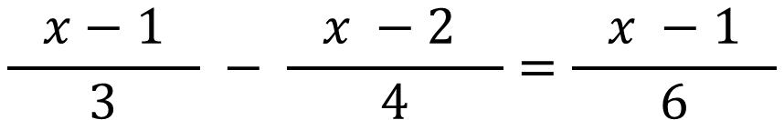
2)
1. ulomek
2. ulomek
3. ulomek
(
)
(
)
(
)
$$\frac{ x−1 }{3} − \frac{ x −2 }{4}=\frac{ x −1 }{6}$$
/ · 12
4(x – 1)
– 3(x – 2)
= 2(x – 1)
4x – 4 – 3x + 6 = 2x – 2
4x – 3x – 2x = – 2 + 4 – 6
– x = – 4
/ : ( - 1)
x = 4
$$𝓡= \{4\}$$
1. Ulomek; Število 12 delimo z imenovalcem 3 in dobimo 4. S številom 4 pomnožim števec 1. ulomka.
2. Ulomek; Število 12 delimo z imenovalcem 4 in dobimo 3. S številom 3 pomnožim števec 2. ulomka.
3. Ulomek; Število 12 delimo z imenovalcem 6 in dobimo 2. S številom 2 pomnožim števec 3. ulomka.

Slide 5
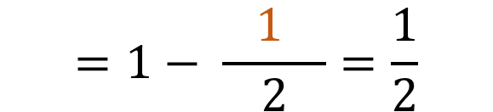
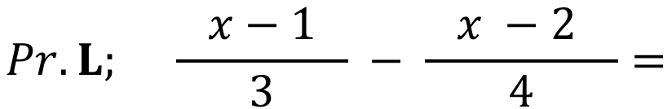
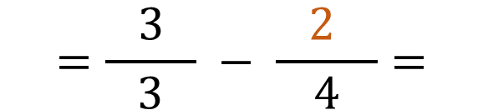
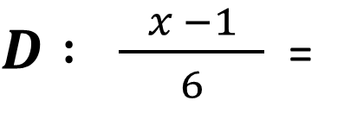
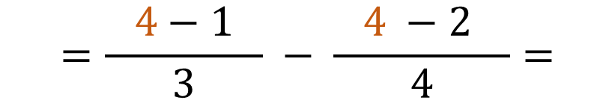
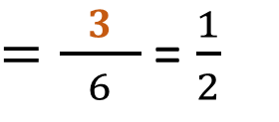
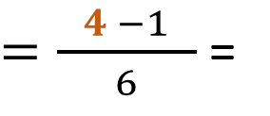
$$Pr. L; \frac{ x−1 }{3} − \frac{ x −2 }{4}=$$
$D : \frac{ x −1 }{6}$ =
$$=\frac{ 4−1 }{3} − \frac{ 4 −2 }{4}=$$
$=\frac{ 4 −1 }{6}$ =
$$=\frac{ 3 }{3} − \frac{ 2 }{4}=$$
$=\frac{ 3 }{6}$ = $\frac{1}{2}$
$$=1− \frac{ 1 }{2}=\frac{1}{2}$$
L = D

Slide 6

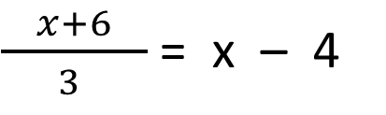

3)
(
)
$\frac{ x+6 }{3 }$ = x – 4
/ · 3
3 : 3 = 1, števec ulomka pomnožimo s številom 1
1 (x + 6) = 3x – 4 · 3
Pomembno! VSE ČLENE JE POTREBNO POMNOŽITI S 3.
x + 6 = 3x – 12
x – 3x = – 12 – 6
Pr. L: $\frac{x+6}{3}$ = $\frac{9+6}{3}$ = $\frac{15}{3}$= 5
– 2x = – 18
/ : (- 2)
x = 9
$$ℛ=\{9\}$$
D: x – 4 = 9 – 4 = 5
L = D

Slide 7
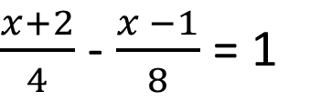
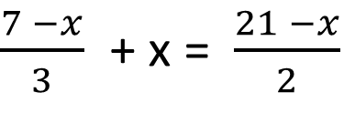
Reši enačbi in napravi preizkus. Rešitve lahko pogledaš v mapi razlaga_ enačbe z ulomki.
1.
$\frac{7 −x}{3}$ + x = $\frac{21 −x}{2}$
2.
$\frac{x+2}{4}$ - $\frac{x −1}{8}$ = 1
Naredi še naloge iz učbenika stran 49/ naloga 2 b, č, e, g, i.
Rešitve s postopki najdeš v mapi rešitve_ enačbe z ulomki.
Neobvezna naloga U stran 49/ naloga 3 b,c.

